Slide 1
LCGT観測帯域特別作業班 報告
目的
LCGTの観測周波数帯域
(干渉計の基本パラメータ) の検討を行い, 提案をまとめる.
検討内容
4種類の干渉計方式を候補として選定.
観測対象 (重力波源), 技術的実現性, 観測戦略
の観点からサーベイ.
検討体制と経緯
LCGT Collab.に呼びかけ → 24名の検討メンバー
2009年5月-9月の間、 ほぼ隔週で検討会
2009年9月末 取りまとめ
→ 国外の評価委員会にレビューを依頼
2009年11月 レビュー結果の受け取り
2010年2月 修正と、LCGT会議への提案提出

Slide 2
結論
1. 早期の重力波検出を目指し, LCGTの観測帯域、
干渉計方式として, 帯域可変方式 (VRSE) を提案する.
2. 帯域可変方式の中で、狭帯域寄りのパラメータ
設定 (VRSE-D) で進めることを提案する.
4つの観測帯域 候補
帯域固定 広帯域 (BRSE) , 帯域可変 広帯域 (VRSE-B)
帯域固定 狭帯域 (DRSE), 帯域可変 狭帯域 (VRSE-D)
・連星中性子星合体に対する 観測可能距離, 検出確率で大差はない.
・技術的実現性・困難さ, コミッショニング期間に関しても大差はない.
・できるだけ早期の重力波観測を目指して VRSE-D での観測を行う
・初期観測後、VRSE-Bに切り替えることでより多様な波源探査を行う, というオプションを持つ.

Slide 3
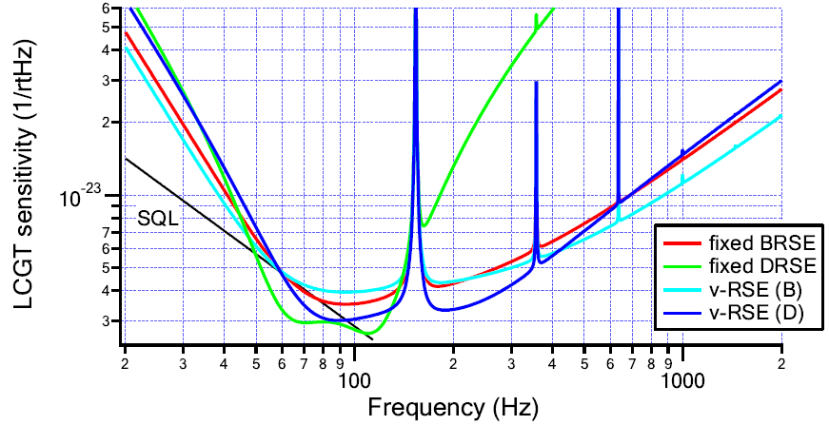
候補方式
これまでのデフォルトデザインに基づいて境界条件を設定
干渉計方式 : RSE (鏡の低温化と干渉計内光量の両立)
干渉信号読み取り方式として DC readout を使用
基線長 3km, 低温干渉計 (鏡 20K, サスペンション 16K)
鏡の光損失 45ppm, 光吸収 20ppm/cm
入射キャリアー光量 75W, 鏡の取り換えによる変更は範疇の外.
観測帯域として 4つの候補を策定
帯域固定 広帯域 (BRSE)
帯域可変 広帯域 (VRSE-B)
帯域可変 狭帯域 (VRSE-D)
帯域固定 狭帯域 (DRSE)
主要観測対象として
連星中性子星合体 を設定
→ 干渉計パラメータを最適化し
感度曲線を設定.

Slide 4
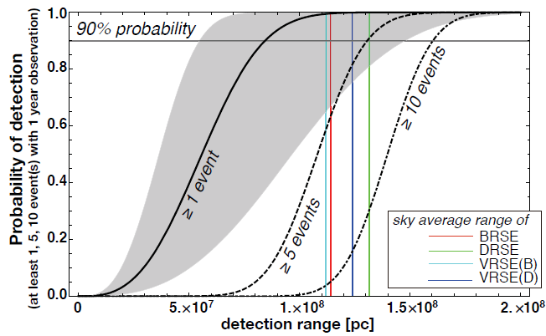
科学的成果の検討
LCGTの第一目標 : 重力波の観測
→ 連星中性子星合体が第一候補
連星中性子星合体 に対する
観測可能距離 (Inspiral Range)
(SNR 8, Sky averaged)
BRSE 114 Mpc
VRSE-B 112 Mpc
VRSE-D 123 Mpc
DRSE 132 Mpc
99.6 %
99.4 %
99.9 %
99.9 %
1年間の観測運転で
重力波信号を検出する確率
(LCGTの成功確率)

Slide 5
科学的成果の検討 (続)
その他の重力波源観測の検討
連星ブラックホール
観測可能距離 570-670 Mpc
ブラックホール 準固有振動
観測可能距離 2-3 Gpc
重力崩壊型 超新星爆発
銀河系内イベントを観測可能
DRSEでは帯域外になる可能性
パルサーからの連続波
25-38 個のパルサーの観測可能性
(理論上限を超える観測が可能)
DRSE はやや不利

Slide 6
技術実現性の検討
・LCGT感度の実現のためには、
多様な雑音の影響を除去する必要がある
(低周波数雑音, 光路長・アラインメント制御雑音, RF雑音, …)
→ 今回の作業班では, 方式による差の部分を中心に検討
・観測帯域の違いによる差異 → 制御法の差異が主要
(信号取得法, 信号のSNR, 制御カップリング雑音)
方式, 検討実績などで一長一短はあるが,
技術的な困難さにおいて致命的な違いは無い.
(例) VRSE 制御信号に電気的なオフセットを
加えることで実現可能.
・鏡に対する要求の違い
BRSE, VRSE では, 腕共振器のフィネスがやや高い (1550)
→ 鏡の光損失に対する要求がやや高い
入射光量の増加, 干渉計方式のチューニングで対処可能.

Slide 7
観測戦略の検討
・LCGTでは, 最初の重力波観測を目指す
→ できるだけ早期の観測開始が望ましい
コミッショニング期間 + 最初の観測までに要する観測期間
を総合して考慮する必要がある.
・コミッショニング期間
不確定要素は多く, 1か月程度の範囲での正確な見積もりは困難.
だが、現状持っている経験と知識の範囲で,
困難さとコミッショニング期間の評価を行う
→ 大きな差異はない.
これまでのデフォルトであったBRSEと比較して,
VRSE, DRSEで付加される要素は大きくなく,
国内外でのプロトタイプ干渉計による実証や
シミュレーション検討も進んでいる.
・コスト, 雑音リスク, 将来のアップグレードの可能性
大きな差異は無い.

